Slide 1
Tuần 28
Một số chất có hại với các cơ quan tiêu hóa,
tuần hoàn thần kinh (Tiết 1)

Slide 2

Khởi động

Slide 3
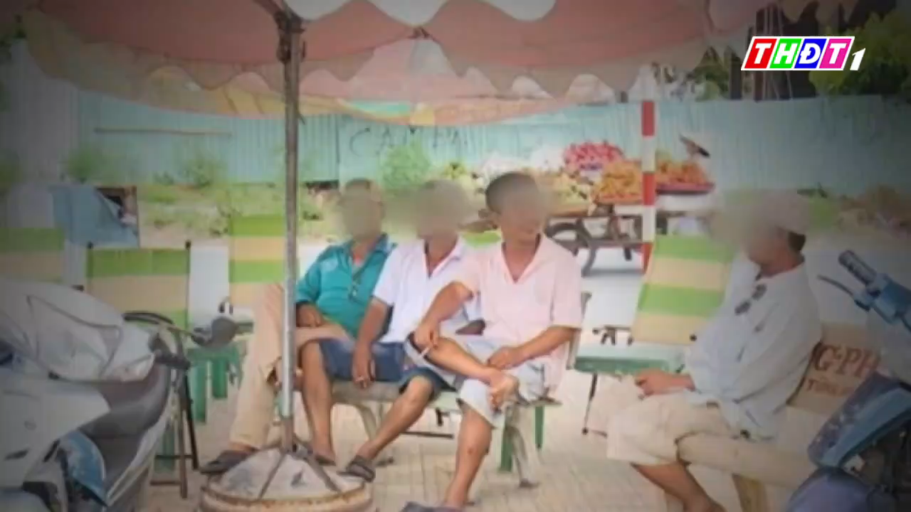

Slide 4


Câu hỏi:
Một số chất có hại với các cơ quan tiêu hóa, tuần hoàn thần kinh là những chất nào?

Slide 5
Thứ ... ngày ... tháng ... năm 20 ...
Tự ηΗłn và xã hĖ
Một số chất có hại với các cơ quan tiêu hóa, tuần hoàn thần kinh (Tiết 1)

Slide 6

Khám phá

Slide 7


Lựa chọn một trong các nội dung dưới đây:
Tác hại của thuốc lá đến cơ quan tiêu hóa hoặc tuần hoàn.
Tác hại của rượu đến cơ quan tiêu hóa hoặc thần kinh.
Tác hại của ma túy đến cơ quan thần kinh hoặc tuần hoàn.

Slide 8
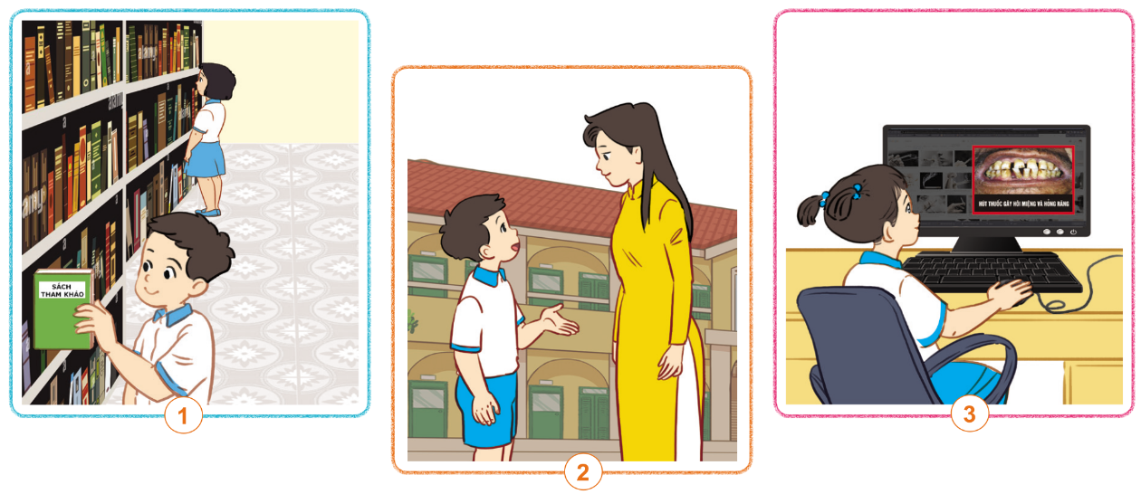
* Thu thập thông tin:

Slide 9
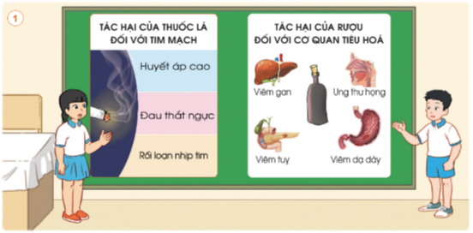
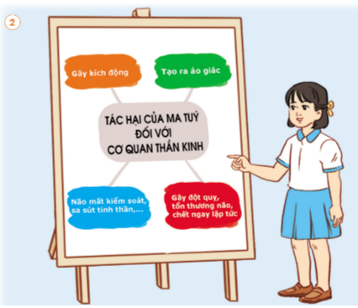
* Tổng hợp và trình bày kết quả:

Slide 10

Chia sẻ trước lớp

Slide 11

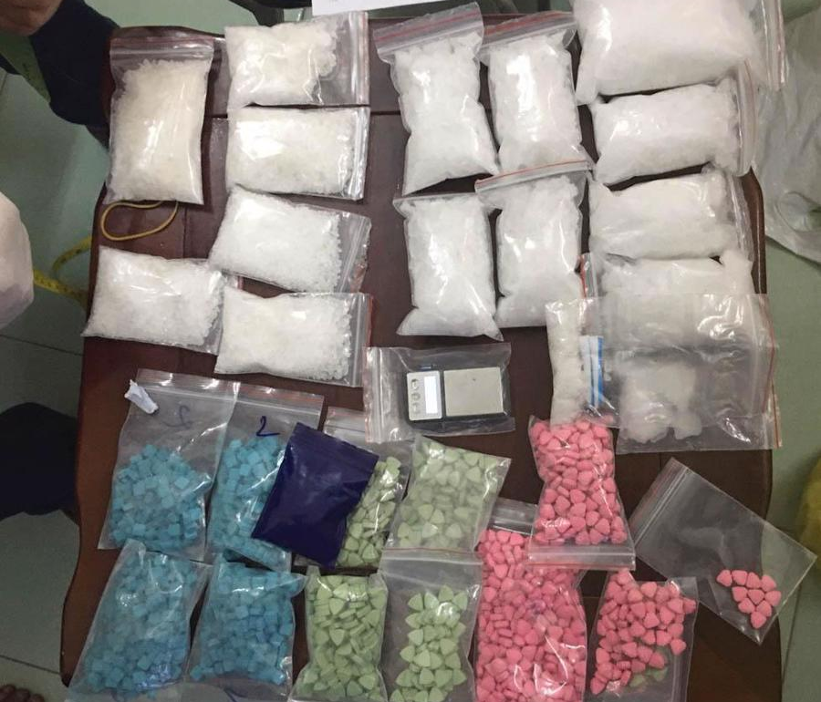
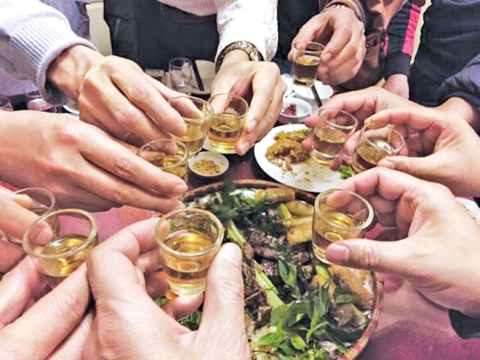

Slide 12

Dặn dò

Slide 13





